Slide 1
第 4 週
NumPy 與 OpenCV 影像處理
完成一條可重跑的影像處理流程
180 分鐘 含 10 分鐘休息
Notes:
本週目標：能描述影像的高、寬與通道；能正確轉換BGR與RGB並剪裁；能以函數完成灰階、縮放及存檔
教材對照：CH09PPT 9-1；CH10PPT 10-1、10-2、10-4；10-3 視訊列延伸
完整180分鐘流程見逐字講稿。

Slide 2
W4-01 000–010 分鐘
影像也是資料
01
一張影像由像素組成
02
每個像素可包含三個通道
03
今日用內建色塊圖練習
本週作品：完成一條可重跑的影像處理流程
Notes:
我們前面處理分數，今天把同樣的資料思維用在圖片。圖片可以看成許多小格子，每一格叫像素，彩色像素通常用三個通道表示。今天先使用程式產生的紅綠藍色塊，因為知道正確顏色，出錯時更容易判斷。我們先確認套件和顯示功能，再進入剪裁與灰階。今天不需要攝影機，也不需要從網路下載圖片。
活動：指出圖片的高、寬與顏色，回想串列索引從幾開始。
參考答案：索引從0開始；影像shape按高、寬、通道排列。
教材來源：CH09PPT 9-1；CH10PPT 10-1、10-2、10-4；10-3 視訊列延伸
完整程式與解答見同週Notebook。

Slide 3
W4-01 示範與練習
影像也是資料
指出圖片的高、寬與顏色，回想串列索引從幾開始。
核對重點
索引從0開始；影像shape按高、寬、通道排列。
Notes:
我們前面處理分數，今天把同樣的資料思維用在圖片。圖片可以看成許多小格子，每一格叫像素，彩色像素通常用三個通道表示。今天先使用程式產生的紅綠藍色塊，因為知道正確顏色，出錯時更容易判斷。我們先確認套件和顯示功能，再進入剪裁與灰階。今天不需要攝影機，也不需要從網路下載圖片。
活動：指出圖片的高、寬與顏色，回想串列索引從幾開始。
參考答案：索引從0開始；影像shape按高、寬、通道排列。
教材來源：CH09PPT 9-1；CH10PPT 10-1、10-2、10-4；10-3 視訊列延伸
完整程式與解答見同週Notebook。

Slide 4
W4-02 010–025 分鐘
環境與套件
01
NumPy 管理陣列
02
OpenCV 處理影像
03
Pillow 協助 Notebook 內嵌顯示
本週作品：完成一條可重跑的影像處理流程
Notes:
import 是把工具拿進來。numpy 慣用別名 np，OpenCV 的匯入名稱是 cv2，安裝套件名稱和匯入名稱不一定一樣。請先執行版本檢查。如果 ModuleNotFoundError 出現，表示目前這個核心找不到套件，先看使用的是哪個 Python，再依課前指南處理。不要把 pip 安裝命令當一般 Python 指令直接貼進程式格。今天教室應在課前安裝完成，上課只做確認。
活動：執行環境格，確認可匯入numpy、cv2及PIL。
參考答案：印出三個版本，且沒有ModuleNotFoundError。
教材來源：CH09PPT 9-1；CH10PPT 10-1、10-2、10-4；10-3 視訊列延伸
完整程式與解答見同週Notebook。

Slide 5
W4-02 示範與練習 程式節錄
環境與套件
import sys
import numpy as np
import cv2
from PIL import Image
from IPython.display import display
from pathlib import Path
print("Python", sys.version.split()[0])
print("NumPy", np.__version__)
# 後續程式請見同單元 Notebook
執行環境格，確認可匯入numpy、cv2及PIL。
完整程式與練習：Notebook W4-02
Notes:
import 是把工具拿進來。numpy 慣用別名 np，OpenCV 的匯入名稱是 cv2，安裝套件名稱和匯入名稱不一定一樣。請先執行版本檢查。如果 ModuleNotFoundError 出現，表示目前這個核心找不到套件，先看使用的是哪個 Python，再依課前指南處理。不要把 pip 安裝命令當一般 Python 指令直接貼進程式格。今天教室應在課前安裝完成，上課只做確認。
活動：執行環境格，確認可匯入numpy、cv2及PIL。
參考答案：印出三個版本，且沒有ModuleNotFoundError。
教材來源：CH09PPT 9-1；CH10PPT 10-1、10-2、10-4；10-3 視訊列延伸
完整程式與解答見同週Notebook。

Slide 6
W4-03 025–045 分鐘
建立彩色陣列
01
shape 是高、寬、通道
02
uint8 像素值範圍0到255
03
列先於欄，y先於x
本週作品：完成一條可重跑的影像處理流程
Notes:
我們建立高一百二十、寬一百八十、三個通道的陣列。uint8 表示每個通道用零到二百五十五的整數。陣列先寫列，再寫欄，也就是 y 在前、x 在後。今天把影像分成三段，分別填紅、綠、藍。請先看 shape，再看一個像素的三個數字。用 uint8 做加法時可能超出範圍而回繞，所以調亮影像前先轉成較大的數值型態，再限制範圍。
活動：印出shape與左上像素，指出為何左上紅色在BGR表示為[0,0,255]。
參考答案：shape=(120,180,3)，BGR紅色是[0,0,255]。
教材來源：CH09PPT 9-1；CH10PPT 10-1、10-2、10-4；10-3 視訊列延伸
直接引用 CH10PPT.ppt 第34頁。原教材用二維表格示範列與欄，本課彩色圖再增加第三個通道。
完整程式與解答見同週Notebook。

Slide 7
W4-03 示範與練習 程式節錄
建立彩色陣列
bgr = np.zeros((120, 180, 3), dtype=np.uint8)
bgr[:, :60] = [0, 0, 255]
bgr[:, 60:120] = [0, 255, 0]
bgr[:, 120:] = [255, 0, 0]
print(bgr.shape, bgr.dtype, bgr[0, 0])
印出shape與左上像素，指出為何左上紅色在BGR表示為[0,0,255]。
完整程式與練習：Notebook W4-03
Notes:
我們建立高一百二十、寬一百八十、三個通道的陣列。uint8 表示每個通道用零到二百五十五的整數。陣列先寫列，再寫欄，也就是 y 在前、x 在後。今天把影像分成三段，分別填紅、綠、藍。請先看 shape，再看一個像素的三個數字。用 uint8 做加法時可能超出範圍而回繞，所以調亮影像前先轉成較大的數值型態，再限制範圍。
活動：印出shape與左上像素，指出為何左上紅色在BGR表示為[0,0,255]。
參考答案：shape=(120,180,3)，BGR紅色是[0,0,255]。
教材來源：CH09PPT 9-1；CH10PPT 10-1、10-2、10-4；10-3 視訊列延伸
直接引用 CH10PPT.ppt 第34頁。原教材用二維表格示範列與欄，本課彩色圖再增加第三個通道。
完整程式與解答見同週Notebook。

Slide 8
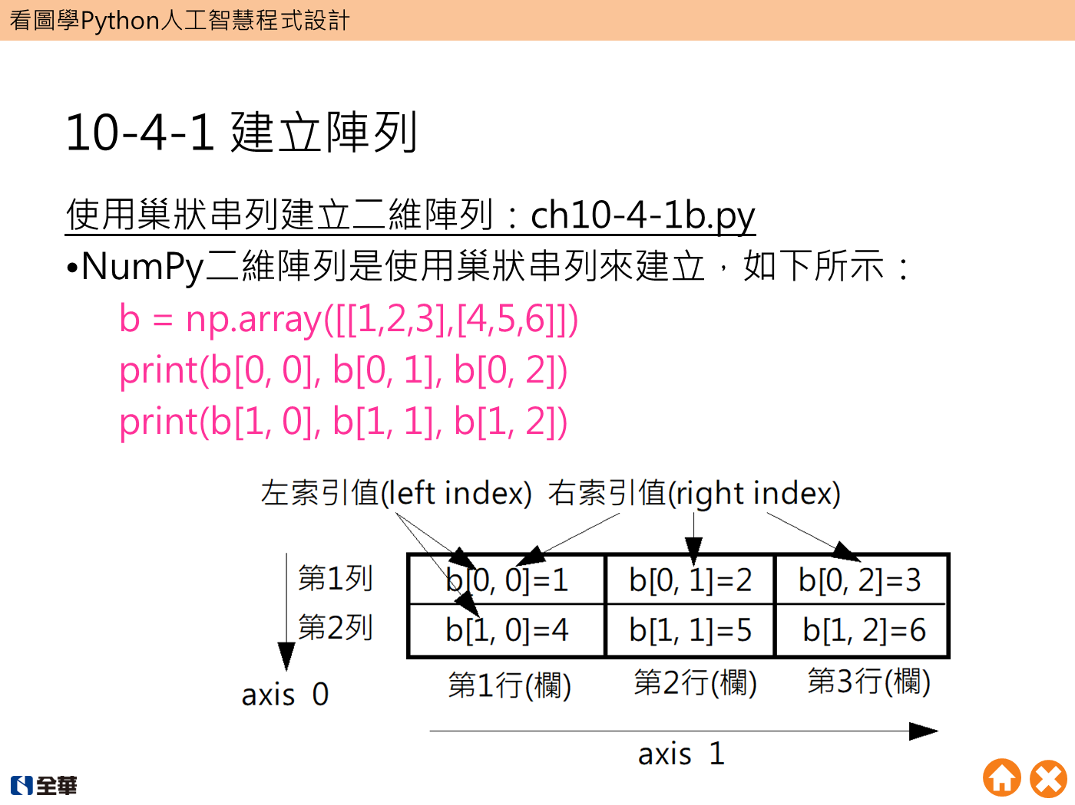
W4-03 原教材圖文對照
CH10PPT.ppt 第 34 頁
Notes:
我們建立高一百二十、寬一百八十、三個通道的陣列。uint8 表示每個通道用零到二百五十五的整數。陣列先寫列，再寫欄，也就是 y 在前、x 在後。今天把影像分成三段，分別填紅、綠、藍。請先看 shape，再看一個像素的三個數字。用 uint8 做加法時可能超出範圍而回繞，所以調亮影像前先轉成較大的數值型態，再限制範圍。
活動：印出shape與左上像素，指出為何左上紅色在BGR表示為[0,0,255]。
參考答案：shape=(120,180,3)，BGR紅色是[0,0,255]。
教材來源：CH09PPT 9-1；CH10PPT 10-1、10-2、10-4；10-3 視訊列延伸
直接引用 CH10PPT.ppt 第34頁。原教材用二維表格示範列與欄，本課彩色圖再增加第三個通道。
完整程式與解答見同週Notebook。

Slide 9
W4-04 045–060 分鐘
BGR 與 RGB
01
OpenCV 彩色讀檔預設BGR
02
Pillow 顯示採RGB
03
轉換順序不會改變影像尺寸
本週作品：完成一條可重跑的影像處理流程
Notes:
如果把 OpenCV 的三個通道直接交給以 RGB 解讀的顯示工具，紅藍就會交換。資料本身沒有消失，是解讀順序不一致。請用 cvtColor 的 BGR2RGB 轉換，再交給 Image.fromarray 顯示。請以左紅、中綠、右藍作為驗收標準。這不是每張圖看起來漂亮就算成功，要用已知色塊確認通道是否正確。
活動：顯示轉換前與轉換後圖像，指出哪一張符合左紅中綠右藍。
參考答案：轉成RGB後的圖符合指定顏色；shape維持(120,180,3)。
教材來源：CH09PPT 9-1；CH10PPT 10-1、10-2、10-4；10-3 視訊列延伸
完整程式與解答見同週Notebook。

Slide 10
W4-04 示範與練習 程式節錄
BGR 與 RGB
print("未轉換，紅藍會交換")
display(Image.fromarray(bgr))
rgb = cv2.cvtColor(bgr, cv2.COLOR_BGR2RGB)
print("正確RGB")
display(Image.fromarray(rgb))
顯示轉換前與轉換後圖像，指出哪一張符合左紅中綠右藍。
完整程式與練習：Notebook W4-04
Notes:
如果把 OpenCV 的三個通道直接交給以 RGB 解讀的顯示工具，紅藍就會交換。資料本身沒有消失，是解讀順序不一致。請用 cvtColor 的 BGR2RGB 轉換，再交給 Image.fromarray 顯示。請以左紅、中綠、右藍作為驗收標準。這不是每張圖看起來漂亮就算成功，要用已知色塊確認通道是否正確。
活動：顯示轉換前與轉換後圖像，指出哪一張符合左紅中綠右藍。
參考答案：轉成RGB後的圖符合指定顏色；shape維持(120,180,3)。
教材來源：CH09PPT 9-1；CH10PPT 10-1、10-2、10-4；10-3 視訊列延伸
完整程式與解答見同週Notebook。

Slide 11
W4-05 060–070 分鐘
休息與畫面確認
休息 10 分鐘
先儲存，再離開座位
Notes:
休息十分鐘。請把正確色塊畫面留在螢幕，方便我確認大家顏色一致。若紅藍相反，回來後先檢查轉換那一行。
活動：存檔與休息。
參考答案：保留正確色塊輸出。
教材來源：CH09PPT 9-1；CH10PPT 10-1、10-2、10-4；10-3 視訊列延伸
完整程式與解答見同週Notebook。

Slide 12
W4-06 070–090 分鐘
剪裁與複製
01
img[y1:y2, x1:x2]
02
切片不含結束位置
03
copy 避免修改原圖
本週作品：完成一條可重跑的影像處理流程
Notes:
剪裁是只保留一部分像素。第一組範圍是列，第二組是欄。要取中間綠色，欄可以從六十到一百二十，最後的一百二十不包含在內。這個概念和 range 的結束值很像。陣列切片有時與原圖共用資料，為了避免改小圖時順便改掉原圖，今天在剪裁後使用 copy。請先預測剪裁尺寸，再印 shape 驗證。
活動：剪裁所有列、欄60到120，確認全綠且寬60。
參考答案：shape=(120,60,3)，RGB像素[0,255,0]。
教材來源：CH09PPT 9-1；CH10PPT 10-1、10-2、10-4；10-3 視訊列延伸
直接引用 CH10PPT.ppt 第13頁。原教材koala.jpg為示意，本課改用自行產生色塊，不需外部圖檔。
完整程式與解答見同週Notebook。

Slide 13
W4-06 示範與練習 程式節錄
剪裁與複製
crop = rgb[:, 60:120].copy()
print(crop.shape)
display(Image.fromarray(crop))
剪裁所有列、欄60到120，確認全綠且寬60。
完整程式與練習：Notebook W4-06
Notes:
剪裁是只保留一部分像素。第一組範圍是列，第二組是欄。要取中間綠色，欄可以從六十到一百二十，最後的一百二十不包含在內。這個概念和 range 的結束值很像。陣列切片有時與原圖共用資料，為了避免改小圖時順便改掉原圖，今天在剪裁後使用 copy。請先預測剪裁尺寸，再印 shape 驗證。
活動：剪裁所有列、欄60到120，確認全綠且寬60。
參考答案：shape=(120,60,3)，RGB像素[0,255,0]。
教材來源：CH09PPT 9-1；CH10PPT 10-1、10-2、10-4；10-3 視訊列延伸
直接引用 CH10PPT.ppt 第13頁。原教材koala.jpg為示意，本課改用自行產生色塊，不需外部圖檔。
完整程式與解答見同週Notebook。

Slide 14
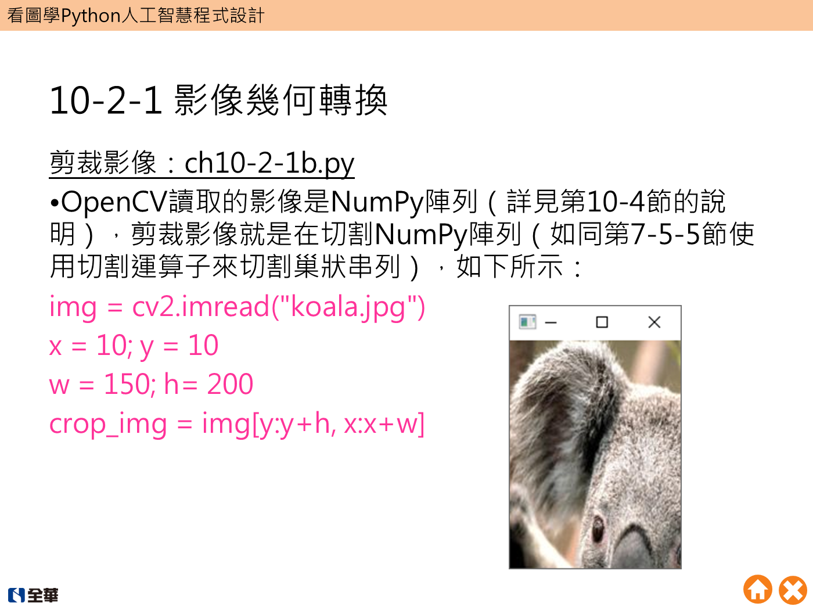
W4-06 原教材圖文對照
CH10PPT.ppt 第 13 頁
Notes:
剪裁是只保留一部分像素。第一組範圍是列，第二組是欄。要取中間綠色，欄可以從六十到一百二十，最後的一百二十不包含在內。這個概念和 range 的結束值很像。陣列切片有時與原圖共用資料，為了避免改小圖時順便改掉原圖，今天在剪裁後使用 copy。請先預測剪裁尺寸，再印 shape 驗證。
活動：剪裁所有列、欄60到120，確認全綠且寬60。
參考答案：shape=(120,60,3)，RGB像素[0,255,0]。
教材來源：CH09PPT 9-1；CH10PPT 10-1、10-2、10-4；10-3 視訊列延伸
直接引用 CH10PPT.ppt 第13頁。原教材koala.jpg為示意，本課改用自行產生色塊，不需外部圖檔。
完整程式與解答見同週Notebook。

Slide 15
W4-07 090–110 分鐘
縮放與灰階
01
resize 尺寸參數先寬後高
02
灰階影像常是二維陣列
03
灰階值不是簡單取某一通道
本週作品：完成一條可重跑的影像處理流程
Notes:
這裡有一個容易混淆的地方：shape 是高、寬，resize 的尺寸參數卻是寬、高。請在旁邊寫註解，避免以後忘記。轉灰階是將色彩資訊轉成亮度表示，通常從三維變成二維，並不是單純取紅色通道。紅綠藍色塊轉灰階後亮度也不一定相同。請觀察哪一塊最亮，再印出 shape 確認你真的得到灰階陣列。
活動：縮成寬90高60，再轉灰階，記錄兩個shape。
參考答案：彩色(60,90,3)，灰階(60,90)。
教材來源：CH09PPT 9-1；CH10PPT 10-1、10-2、10-4；10-3 視訊列延伸
直接引用 CH10PPT.ppt 第17頁。對照教材BGR2GRAY程式；本課用Notebook內嵌顯示。
完整程式與解答見同週Notebook。

Slide 16
W4-07 示範與練習 程式節錄
縮放與灰階
small_bgr = cv2.resize(bgr, (90, 60))
gray = cv2.cvtColor(small_bgr, cv2.COLOR_BGR2GRAY)
print(small_bgr.shape, gray.shape)
display(Image.fromarray(gray))
縮成寬90高60，再轉灰階，記錄兩個shape。
完整程式與練習：Notebook W4-07
Notes:
這裡有一個容易混淆的地方：shape 是高、寬，resize 的尺寸參數卻是寬、高。請在旁邊寫註解，避免以後忘記。轉灰階是將色彩資訊轉成亮度表示，通常從三維變成二維，並不是單純取紅色通道。紅綠藍色塊轉灰階後亮度也不一定相同。請觀察哪一塊最亮，再印出 shape 確認你真的得到灰階陣列。
活動：縮成寬90高60，再轉灰階，記錄兩個shape。
參考答案：彩色(60,90,3)，灰階(60,90)。
教材來源：CH09PPT 9-1；CH10PPT 10-1、10-2、10-4；10-3 視訊列延伸
直接引用 CH10PPT.ppt 第17頁。對照教材BGR2GRAY程式；本課用Notebook內嵌顯示。
完整程式與解答見同週Notebook。

Slide 17
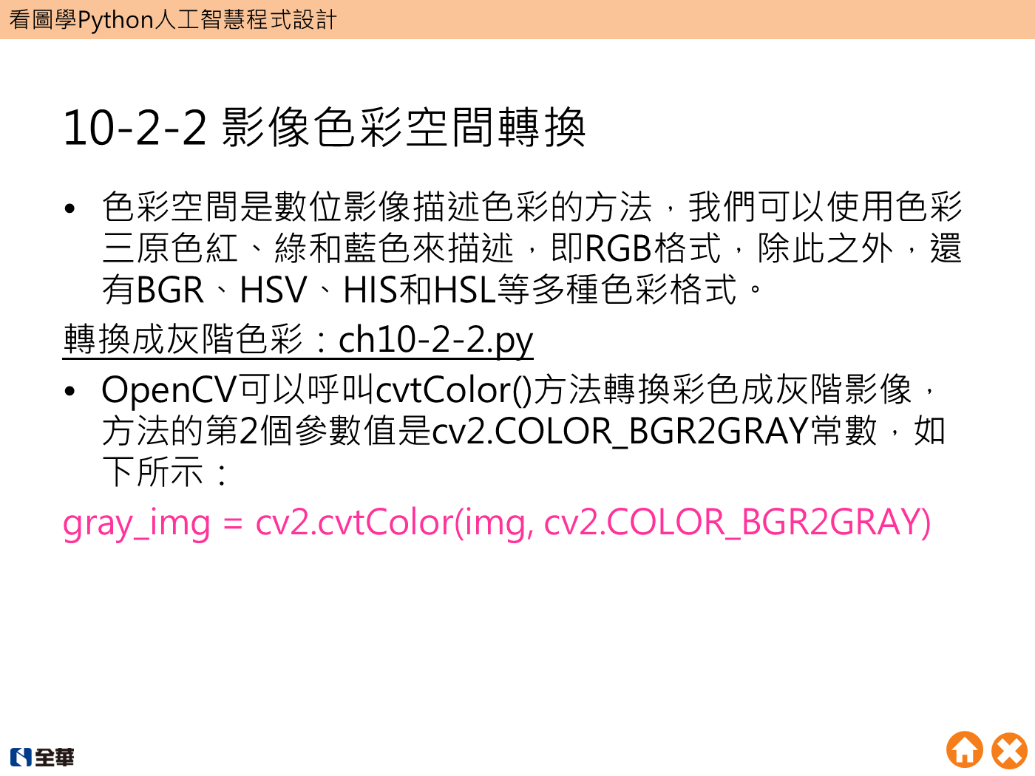
W4-07 原教材圖文對照
CH10PPT.ppt 第 17 頁
Notes:
這裡有一個容易混淆的地方：shape 是高、寬，resize 的尺寸參數卻是寬、高。請在旁邊寫註解，避免以後忘記。轉灰階是將色彩資訊轉成亮度表示，通常從三維變成二維，並不是單純取紅色通道。紅綠藍色塊轉灰階後亮度也不一定相同。請觀察哪一塊最亮，再印出 shape 確認你真的得到灰階陣列。
活動：縮成寬90高60，再轉灰階，記錄兩個shape。
參考答案：彩色(60,90,3)，灰階(60,90)。
教材來源：CH09PPT 9-1；CH10PPT 10-1、10-2、10-4；10-3 視訊列延伸
直接引用 CH10PPT.ppt 第17頁。對照教材BGR2GRAY程式；本課用Notebook內嵌顯示。
完整程式與解答見同週Notebook。

Slide 18
W4-08 110–125 分鐘
檔案讀寫與路徑
01
寫檔後確認成功
02
讀檔失敗會得到None
03
中文路徑可用位元組解碼
本週作品：完成一條可重跑的影像處理流程
Notes:
圖片處理完通常需要存檔。今天用 PNG 保留色塊資料，並放在 outputs 資料夾。部分環境在中文路徑上直接 imread 可能遇到問題，所以核心範例用 Path 讀位元組，再交給 imdecode。這兩行是提供給大家的工具程式，今天先理解它的輸入是檔案、輸出是影像。讀取後一定檢查是否為 None，否則下一步轉色彩時只會看到較難懂的錯誤。
活動：儲存color_blocks.png再讀回，比對shape與像素。
參考答案：解碼成功，shape及像素與原bgr相同。
教材來源：CH09PPT 9-1；CH10PPT 10-1、10-2、10-4；10-3 視訊列延伸
完整程式與解答見同週Notebook。

Slide 19
W4-08 示範與練習 程式節錄
檔案讀寫與路徑
output_dir = Path("outputs")
output_dir.mkdir(exist_ok=True)
image_path = output_dir / "color_blocks.png"
ok, encoded = cv2.imencode(".png", bgr)
if not ok:
raise RuntimeError("PNG編碼失敗")
image_path.write_bytes(encoded.tobytes())
loaded = cv2.imdecode(np.frombuffer(image_path.read_bytes(), dtype=np.uint8), cv2.IMREAD_COLOR)
# 後續程式請見同單元 Notebook
儲存color_blocks.png再讀回，比對shape與像素。
完整程式與練習：Notebook W4-08
Notes:
圖片處理完通常需要存檔。今天用 PNG 保留色塊資料，並放在 outputs 資料夾。部分環境在中文路徑上直接 imread 可能遇到問題，所以核心範例用 Path 讀位元組，再交給 imdecode。這兩行是提供給大家的工具程式，今天先理解它的輸入是檔案、輸出是影像。讀取後一定檢查是否為 None，否則下一步轉色彩時只會看到較難懂的錯誤。
活動：儲存color_blocks.png再讀回，比對shape與像素。
參考答案：解碼成功，shape及像素與原bgr相同。
教材來源：CH09PPT 9-1；CH10PPT 10-1、10-2、10-4；10-3 視訊列延伸
完整程式與解答見同週Notebook。

Slide 20
W4-09 125–140 分鐘
閾值與規則處理
01
threshold 依亮度切成黑白
02
門檻由人指定
03
影像處理不等於已訓練AI
本週作品：完成一條可重跑的影像處理流程
Notes:
我們把灰階圖轉成黑白兩種值。閾值一百二十時，大於門檻的像素變白，其餘變黑。這是一條我們手動指定的規則。請不要因為處理了影像，就把它叫做已經訓練完成的人工智慧。今天閾值是我們自己決定的，下週會看另一種方式，讓參數從帶標籤的資料計算出來。現在先改閾值，觀察哪一塊被保留下來。
活動：比較門檻50、120、200；用np.unique檢查黑白值。
參考答案：輸出值只可能0或255；門檻越高，白色像素不會增加。
教材來源：CH09PPT 9-1；CH10PPT 10-1、10-2、10-4；10-3 視訊列延伸
完整程式與解答見同週Notebook。

Slide 21
W4-09 示範與練習 程式節錄
閾值與規則處理
_, binary = cv2.threshold(gray, 120, 255, cv2.THRESH_BINARY)
print(np.unique(binary))
display(Image.fromarray(binary))
比較門檻50、120、200；用np.unique檢查黑白值。
完整程式與練習：Notebook W4-09
Notes:
我們把灰階圖轉成黑白兩種值。閾值一百二十時，大於門檻的像素變白，其餘變黑。這是一條我們手動指定的規則。請不要因為處理了影像，就把它叫做已經訓練完成的人工智慧。今天閾值是我們自己決定的，下週會看另一種方式，讓參數從帶標籤的資料計算出來。現在先改閾值，觀察哪一塊被保留下來。
活動：比較門檻50、120、200；用np.unique檢查黑白值。
參考答案：輸出值只可能0或255；門檻越高，白色像素不會增加。
教材來源：CH09PPT 9-1；CH10PPT 10-1、10-2、10-4；10-3 視訊列延伸
完整程式與解答見同週Notebook。

Slide 22
W4-10 140–160 分鐘
本週實作 影像處理函數
01
函數接收BGR影像
02
縮放、灰階、二值化
03
回傳結果並保存
本週作品：完成一條可重跑的影像處理流程
Notes:
請把今天學的步驟包成 preprocess 函數。輸入是 BGR 影像，先縮成寬九十高六十，再轉灰階，最後使用可調的閾值。函數回傳黑白陣列，由呼叫端負責顯示與存檔。這樣將來換圖片時，處理方式仍一致。請用兩個不同的門檻測試，並確認輸出shape是六十乘九十。快組可以改成保留彩色縮圖與黑白圖兩種結果。
活動：完成preprocess；保存binary.png，測試門檻120與200。
參考答案：兩者shape=(60,90)，像素只含0或255；讀回binary.png應成功。
教材來源：CH09PPT 9-1；CH10PPT 10-1、10-2、10-4；10-3 視訊列延伸
完整程式與解答見同週Notebook。

Slide 23
W4-10 示範與練習 程式節錄
本週實作 影像處理函數
print("本週專題：請完成下方函數")
完成preprocess；保存binary.png，測試門檻120與200。
完整程式與練習：Notebook W4-10
Notes:
請把今天學的步驟包成 preprocess 函數。輸入是 BGR 影像，先縮成寬九十高六十，再轉灰階，最後使用可調的閾值。函數回傳黑白陣列，由呼叫端負責顯示與存檔。這樣將來換圖片時，處理方式仍一致。請用兩個不同的門檻測試，並確認輸出shape是六十乘九十。快組可以改成保留彩色縮圖與黑白圖兩種結果。
活動：完成preprocess；保存binary.png，測試門檻120與200。
參考答案：兩者shape=(60,90)，像素只含0或255；讀回binary.png應成功。
教材來源：CH09PPT 9-1；CH10PPT 10-1、10-2、10-4；10-3 視訊列延伸
完整程式與解答見同週Notebook。

Slide 24
W4-11 160–170 分鐘
影像檢核與除錯
01
顏色以已知像素驗證
02
尺寸用shape驗證
03
裁切空陣列先檢查範圍
本週作品：完成一條可重跑的影像處理流程
Notes:
請把驗收分成三件事：顏色正不正確、尺寸符不符合、檔案存不存在。單看圖很容易忽略高寬交換，單看shape又看不出紅藍交換，所以兩者都要做。若剪裁後沒有內容，先看起點是否小於終點，以及範圍是否超過影像尺寸。若讀檔是 None，先查路徑，暫時不要往下轉灰階。
活動：同桌檢查色塊方向、函數輸出shape與保存檔案。
參考答案：左紅中綠右藍；黑白圖(60,90)；outputs/binary.png存在。
教材來源：CH09PPT 9-1；CH10PPT 10-1、10-2、10-4；10-3 視訊列延伸
完整程式與解答見同週Notebook。

Slide 25
W4-11 示範與練習
影像檢核與除錯
同桌檢查色塊方向、函數輸出shape與保存檔案。
核對重點
左紅中綠右藍；黑白圖(60,90)；outputs/binary.png存在。
Notes:
請把驗收分成三件事：顏色正不正確、尺寸符不符合、檔案存不存在。單看圖很容易忽略高寬交換，單看shape又看不出紅藍交換，所以兩者都要做。若剪裁後沒有內容，先看起點是否小於終點，以及範圍是否超過影像尺寸。若讀檔是 None，先查路徑，暫時不要往下轉灰階。
活動：同桌檢查色塊方向、函數輸出shape與保存檔案。
參考答案：左紅中綠右藍；黑白圖(60,90)；outputs/binary.png存在。
教材來源：CH09PPT 9-1；CH10PPT 10-1、10-2、10-4；10-3 視訊列延伸
完整程式與解答見同週Notebook。

Slide 26
W4-12 170–180 分鐘
離堂題與課後練習
01
shape 與 resize 的順序
02
RGB 與 BGR 的差別
03
下週從資料建立分類器
本週作品：完成一條可重跑的影像處理流程
Notes:
請回答shape一百二十、一百八十、三各代表什麼，再回答 resize 九十、六十各代表什麼。最後說明閾值規則是誰決定的。課後可以用自己畫的色塊 PNG 替換今天圖像，維持同樣流程，記錄一個你遇到的顏色或尺寸問題。下週會用平均顏色作為特徵，建立一個簡單的監督式分類器。
活動：使用自製色塊圖測試流程並記錄shape，避免使用人臉或個資照片。
參考答案：shape高120寬180通道3；resize寬90高60；閾值由人指定。
教材來源：CH09PPT 9-1；CH10PPT 10-1、10-2、10-4；10-3 視訊列延伸
完整程式與解答見同週Notebook。

Slide 27
W4-12 示範與練習
離堂題與課後練習
使用自製色塊圖測試流程並記錄shape，避免使用人臉或個資照片。
核對重點
shape高120寬180通道3；resize寬90高60；閾值由人指定。
Notes:
請回答shape一百二十、一百八十、三各代表什麼，再回答 resize 九十、六十各代表什麼。最後說明閾值規則是誰決定的。課後可以用自己畫的色塊 PNG 替換今天圖像，維持同樣流程，記錄一個你遇到的顏色或尺寸問題。下週會用平均顏色作為特徵，建立一個簡單的監督式分類器。
活動：使用自製色塊圖測試流程並記錄shape，避免使用人臉或個資照片。
參考答案：shape高120寬180通道3；resize寬90高60；閾值由人指定。
教材來源：CH09PPT 9-1；CH10PPT 10-1、10-2、10-4；10-3 視訊列延伸
完整程式與解答見同週Notebook。

